Slide 1
互联网时代的网络安全
（节选）
南京大学软件学院

Slide 2
恶意程序(Malicious Program)
计算机病毒——会“传染”其他程序的程序，“传染”通过修改其他程序来把自身或其变种复制进去而完成
计算机蠕虫——通过网络的通信功能将自身从一个结点发送到另一个结点并启动运行的程序
特洛伊木马——一种程序，它执行的功能超出所声称的功能
逻辑炸弹——一种当运行环境满足某种特定条件时执行其他特殊功能的程序

Slide 3
恶意程序的发展
科研目的催生了世界上第一批恶意程序
  科恩和莫里斯等人编制的病毒和蠕虫
编制恶意程序一度成为程序员展示自身能力的方式
  小球病毒
随着时代发展，恶意程序逐渐由纯粹的破坏功能转向窃取信息，并从中取得现实的金钱或物质收益
  黑客团体及相关产业链
某些国家开始介入恶意程序的编制，信息安全和信息对抗逐渐上升到国家行为
  震网、火焰

Slide 4
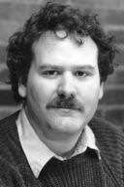
世界第一个病毒
弗雷德·科恩
Fred Cohen
1983年11月3日，南加州大学在读研究生弗雷德·科恩在UNIX系统下，编写了一个会自动复制并在计算机间进行传染从而引起系统死机的小程序，并据此发表了论文
此前，不少计算机专家都警告计算机病毒将出现，但科恩是第一个真正实现计算机病毒的人
南加州大学的一位教授将他编写的那段程序命名为“病毒（virus）”

Slide 5

世界第一个蠕虫病毒——莫里斯蠕虫
罗伯特·塔潘·莫里斯
Robert Tappan Morris
莫里斯蠕虫的制造者，这是首个通过互联网传播的蠕虫
1988年，康奈尔大学在读研究生莫里斯发布了史上首个通过互联网传播的蠕虫。莫里斯称创造蠕虫病毒的初衷是为了搞清当时的互联网内到底有多少台计算机。可是，这个试验显然脱离了他的控制，对当时的互联网几乎构成了一次毁灭性攻击。
莫里斯最后被判处3年缓刑，400小时社区服务和10500美元罚金。他也是根据美国1986年制定的“电脑欺诈滥用法案”被宣判的第一人。
莫里斯现在担任麻省理工电脑科学和人工智能实验室的教授

Slide 6
中国境内发现的第一例病毒——小球病毒
小球病毒是新中国成立以来发现的第一例电脑病毒（1986年/DOS操作系统）
发作条件是当系统时钟处于半点或整点，而系统又在进行读盘操作
发作时屏幕出现一个活蹦乱跳的小圆点，作斜线运动，当碰到屏幕边沿或者文字就立刻反弹，碰到的文字，英文会被整个削去，中文会削去半个或整个削去，也可能留下制表符乱码
原始的小球病毒不具备太多破坏性

Slide 7
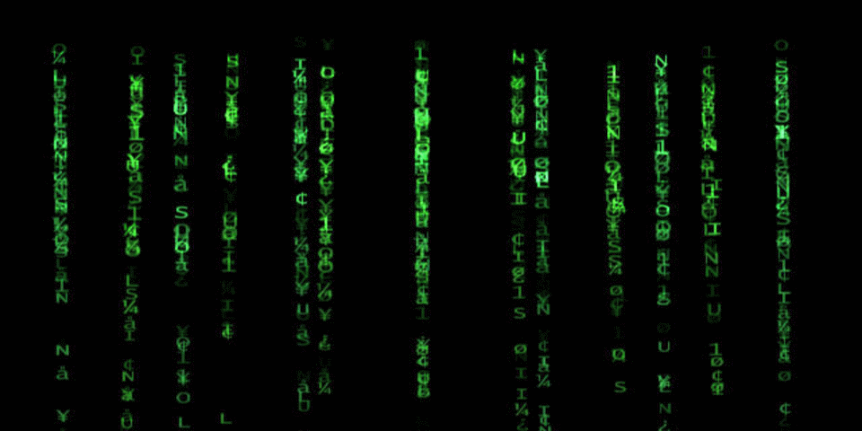
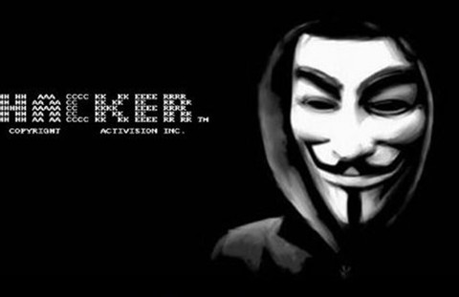
黑客及相关产业链
在信息安全里，“黑客”（Hacker）指研究攻击计算机安全系统的人。后细分为恶意攻击者（Craker/ Black hat）和非恶意者(Hacker/White hat)

Slide 8
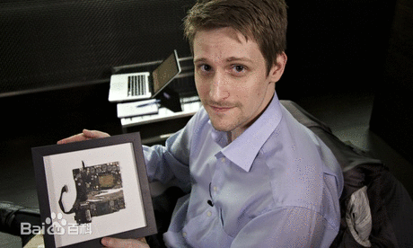
棱镜计划（PRISM）是一项由美国国家安全局（NSA）自2007年小布什时期起开始实施的绝密电子监听计划。
美国情报机构一直在九家美国互联网公司中进行数据挖掘工作，从音频、视频、图片、邮件、文档以及连接信息中分析个人的联系方式与行动。
监控的类型有10类：信息电邮、即时消息、视频、照片、存储数据、语音聊天、文件传输、视频会议、登录时间、社交网络资料的细节，其中包括两个秘密监视项目，一是监视、监听民众电话的通话记录，二是监视民众的网络活动。
Edward Snowden，1983年生，曾任CIA技术分析员
2013年6月将美国国家安全局关于棱镜监听项目的秘密文档披露给了《卫报》和《华盛顿邮报》，随即遭美国政府通缉，事发时人在香港，随后飞往俄罗斯

Slide 9
震网：首个“网络武器级病毒”
“震网”（Stuxnet）蠕虫病毒于2010年6月首次被检测出来。它的复杂程度远超一般电脑黑客的能力
“震网”是第一个专门定向攻击真实世界中基础（能源）设施的“蠕虫”病毒，比如核电站，水坝，国家电网
“震网”具有极强的隐身和破坏力。它打击的对象是西门子SIMATIC WinCC监控与数据采集 （SCADA）系统
尽管这些系统都是物理隔离于外部网络的，但只要电脑操作员将被病毒感染的U盘插入USB接口，这种病毒就会在神不知鬼不觉的情况下(不会有任何其他操作要求或者提示出现)取得系统的控制权

Slide 10
震网（Stuxnet）
“震网”利用了Windows未被发现的4个漏洞。通常犯罪性黑客会利用这些漏洞盗取银行信息来获取非法收入。而“震网”以破坏为目的，它不像恶意软件可以赚钱，却需要花钱研制。这是专家们相信“震网”病毒出自情报部门的一个原因
据赛门铁克（Symantec）和微软2010年的数据，近60%的感染发生在伊朗，其次为印尼（约20%）和印度（约10%）
由于“震网”感染的重灾区集中在伊朗境内，美国和以色列被怀疑是“震网”的发明人
所瞄准的目标据信是当时正在建设的伊朗布什尔核电站，并成功地将其延迟了至少两年

Slide 11
火焰
“火焰”病毒的全名为Worm.Win32.Flame，它是一种后门程序和木马病毒，同时又具有蠕虫病毒的特点
“火焰”是一种高度复杂的恶意程序，被用作网络武器并已经攻击了多个国家
只要其背后的操控者发出指令，它就能在网络、移动设备中进行自我复制
一旦系统被感染，病毒将开始一系列复杂行动，包括监测网络流量、获取截屏画面、记录音频、记录存储文件、截获键盘输入等。被感染系统中所有的数据都能通过链接传到病毒指定的服务器
搜集数据任务完成后，病毒还可自行毁灭，不留踪迹

Slide 12
火焰
“火焰”是迄今发现为止程序最大的网络武器，尽管Flame早在2010年3月就开始活动，但直到卡巴斯基实验室2012年5月发现“火焰”之前，没有任何的安全软件将其检测到
“火焰”通过复杂先进的技术感染计算机，而这些技术仅在一个网络武器中被用到过——Stuxnet
“震网”病毒攻击的是伊朗核设施，“火焰”病毒攻击的则是伊朗石油部门的商业情报

Slide 13
Regin
2014年11月24日，赛门铁克发现了先进的隐形恶意软件Regin，并称该恶意软件从2008年起，就被黑客用于监视政府、公司和个人
Regin间谍工具使用了多项隐形技术，可躲避常规反病毒软件检测
Regin恶意软件高度可定制化，允许黑客发起一系列的远程木马攻击，包括窃取用户密码和数据，截获用户鼠标点击功能，从被感染的计算机上捕捉截图，以及监控网络流量、从Exchange数据库里分析电子邮件等等

Slide 14
Regin
超过一半的攻击案例发生在俄罗斯和沙特阿拉伯,其他攻击对象还包括爱尔兰、墨西哥和印度等
Regin具体攻击的一些主要目标包括上述国家的互联网服务提供商和电信公司，病毒通过这些公司的基础设施，对电话和通信路由设备进行监控。其他的一些攻击目标还包括航空、能源、医院和研究等领域

Slide 15
勒索病毒（WannaCry）
WannaCry（Wanna Decryptor）
  蠕虫病毒，大小约3.3MB
    扫描445端口(Server Message Block/ SMB)，攻击主机
    用户主机内的照片、图片、文档、音频、视频等几乎所有类型文件都被RSA加密，后缀名被统一修改为．WNCRY
    要求受害者以比特币的形式支付赎金，金额300至600美元
  截至2017年5月中旬，WannaCry及其变种造成至少150个国家受到攻击
  由于正值毕业季，大量中国校园网用户的实验室数据和毕业设计被锁定加密
  目前来看其恶意加密行为很难恢复

Slide 16
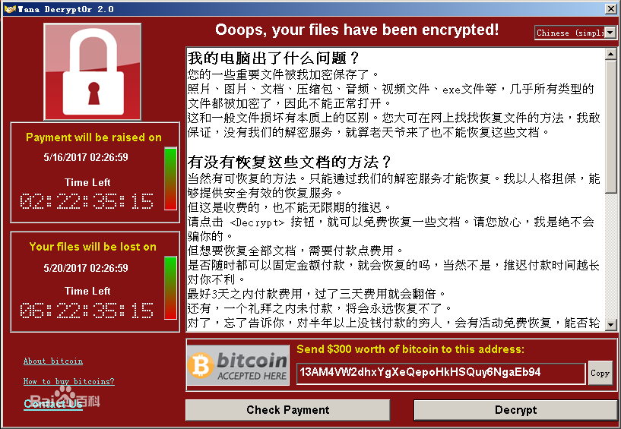
勒索病毒（WannaCry）

Slide 17
勒索病毒（WannaCry）
一般认为，勒索病毒与 NSA (National Security Agency，美国国家安全局)难脱干系
NSA隶属于美国国防部，是美国政府最大情报部门，专门收集和分析通讯资料
WannaCry利用WINDOWS MS17-010漏洞（NSA“永恒之蓝”），是在NSA针对微软MS17-010漏洞所开发的网络武器基础上发展而来
NSA本身手里握有大量网络武器，在2013年6月，“永恒之蓝”等十几个武器被黑客组织“影子经纪人”(ShadowBreakers)窃取

